Slide 1





Трубная Металлургическая Компания
Практические решения ПАО «ТМК» для добычи углеводородов на шельфе
Докладчик: Рекин С.А.
Генеральный директор ТМК-Премиум Сервис, д.т.н.
2019

Slide 2
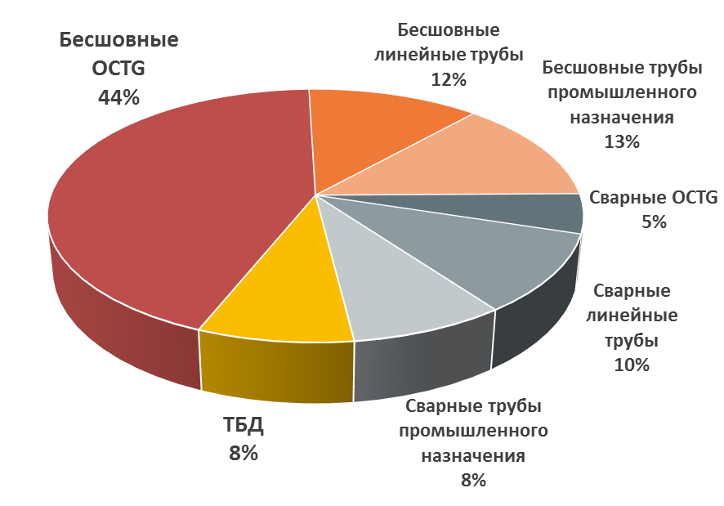
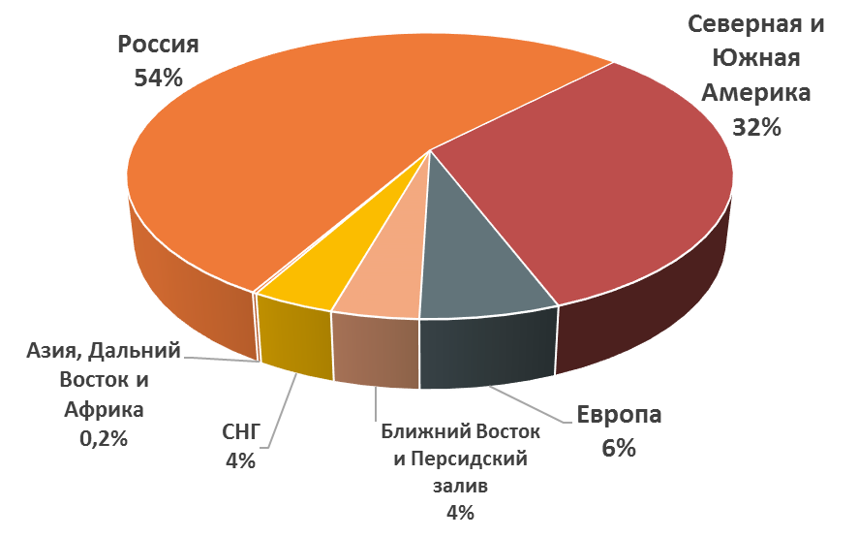
ТМК – глобальный поставщик трубной продукции
20+
ПРОИЗВОДСТВЕННЫХ АКТИВОВ ПО ВСЕМУ МИРУ
№1
В МИРЕ ПО ОБЪЕМУ ПРОИЗВОДСТВА ТРУБ
13%
ДОЛЯ НА МИРОВОМ РЫНКЕ OCTG
24%
ДОЛЯ НА РОССИЙСКОМ ТРУБНОМ РЫНКЕ
4 МЛН. Т
ТРУБ РЕАЛИЗОВАНО В 2018 ГОДУ +6% г/г
+80 стран
ГЕОГРАФИЯ ПОСТАВОК
ТМК — мировой лидер по производству стальных труб и один из ведущих глобальных поставщиков трубной продукции для нефтегазовой промышленности.
География продаж ТМК 2018 г., доли выручки
Продуктовый портфель ТМК
1

Slide 3
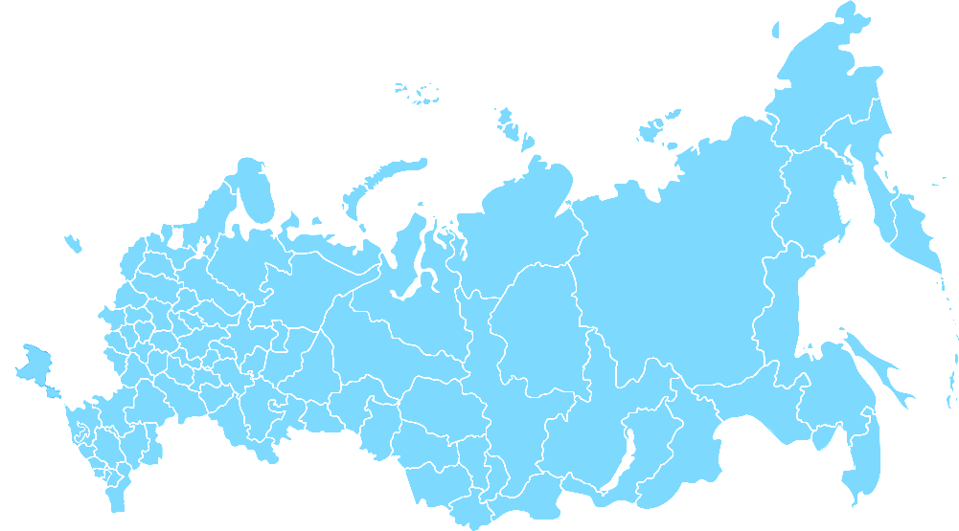
Отгрузка труб с премиальными резьбовыми соединениями
Отгрузка Премиум в Газпром с 2011 по 2018 гг. составила
свыше 230 000 т.
Доля ТМК на Рынке ПРЕМИУМ в РФ в 2018 г.
Газпром нефть шельф
Газпром добыча Уренгой
Газпром добыча Надым
Газпром добыча Ямбург
Газпром добыча Ноябрьск
Газпром добыча шельф
Южно-Сахалинск
Газпром добыча Краснодар
Газпром добыча Оренбург
Газпром добыча Иркутск
Газпром нефть Оренбург
Газпром добыча Астрахань
2

Slide 4
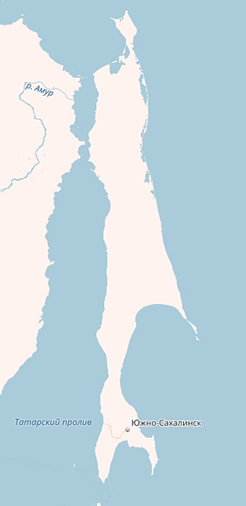

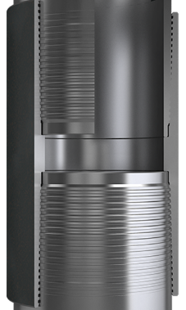
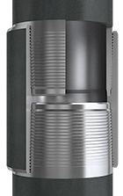
Поставки трубы на офшорные проекты Газпром
Киринский блок
Поставляемые соединения ТМК:
Поставляемый сортамент
Ø, мм
339,72
273,05
244,48
Группы прочности
L80
L80 тип 13Cr
L80 тип 13Cr
ТМК UP CWB
ТМК UP PF
13Cr
Объем поставки более 3000 т.
В период 2017-2019 год выполнено строительство 8 эксплуатационных скважин с использованием труб, производства ПАО «ТМК»
3

Slide 5
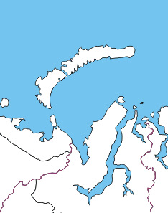
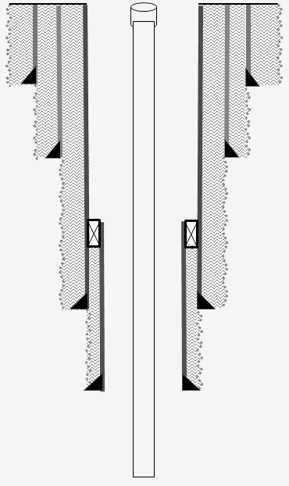


Обсадные трубы и НКТ для Приразломного месторождения
ТМК – комплексный поставщик обсадных труб и НКТ для шельфовых месторождений с высоким содержанием H2S в сортаменте 114 - 473 мм.
За период 2016 – 2019 гг. для скважин Приразломного месторождения поставлено 10 350 тн.
Поставляемый в «Газпромнефть шельф» сортамент:
№ | Соединение | Размер | Группа прочности
1 | TMK UP Magna GW | 473 мм | N80QLT
2 | TMK UP PF GW | 339 мм | L80LT
3 | TMK UP PF GW | 245 мм | P110SS
4 | TMK UP PF GW | 168 мм | L80SS
5 | TMK UP PF (НКТ) | 139 мм | L80SS
6 | TMK UP PF (НКТ) | 114 мм | L80SS
Впервые на шельфовых месторождениях РФ применяются обсадные трубы с сухим смазочным покрытием GreenWell
м/р Приразломное
4

Slide 6
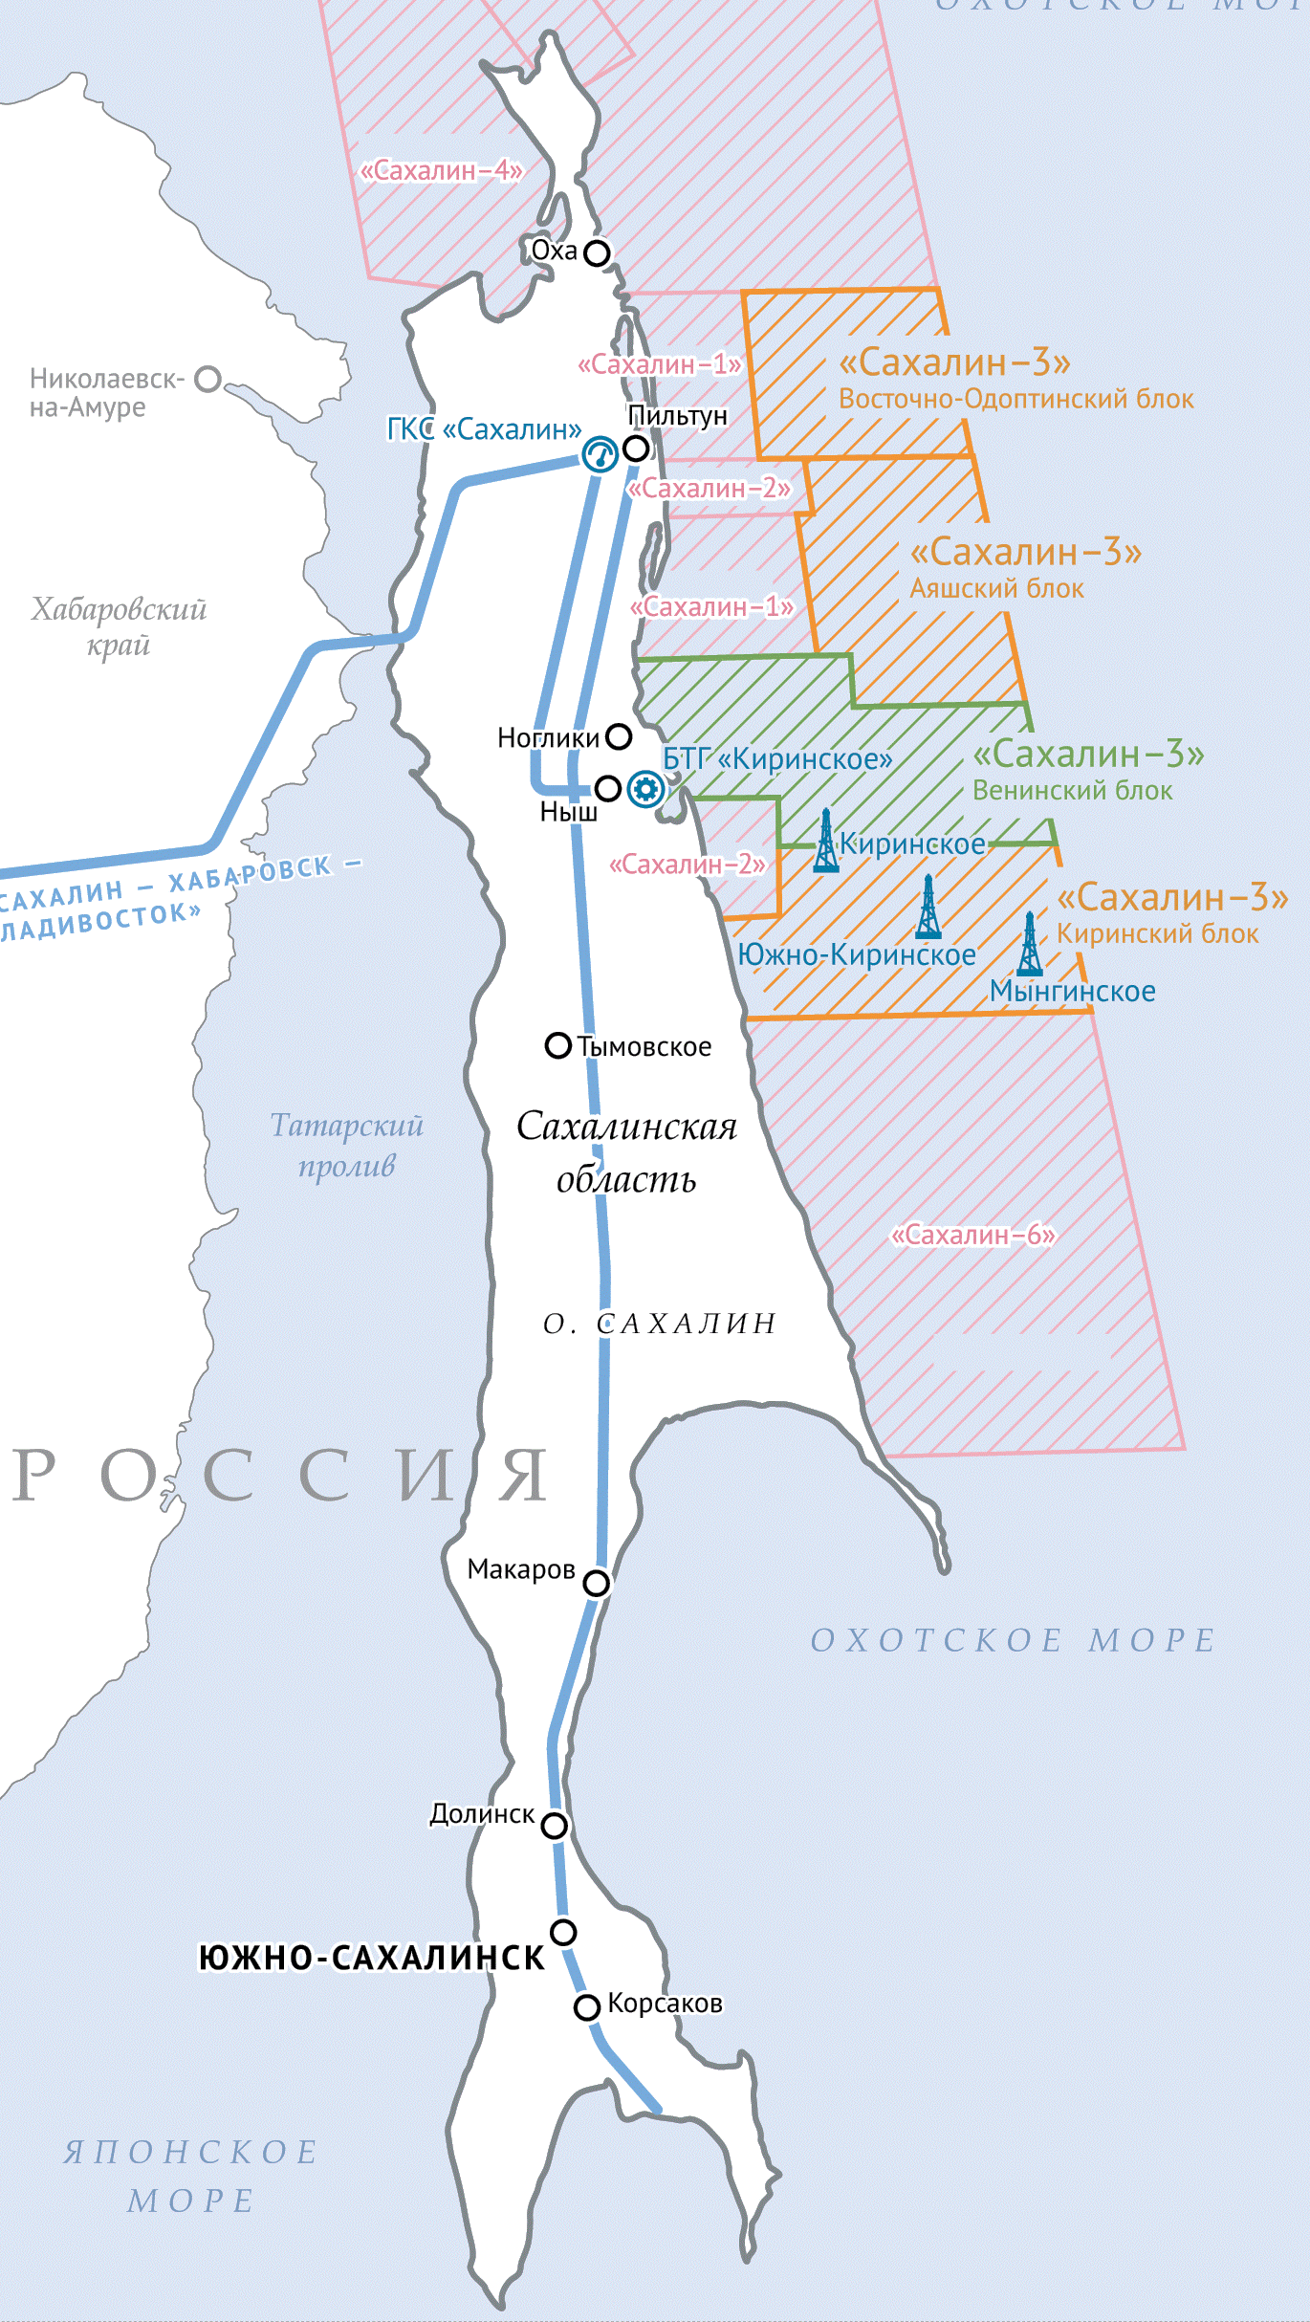
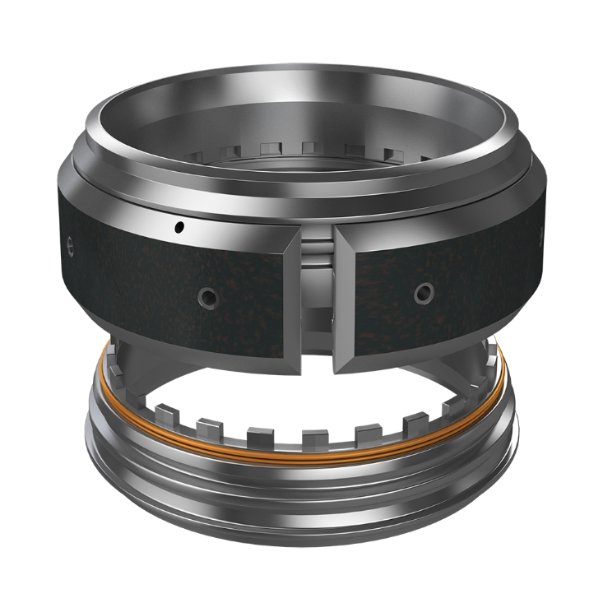
TMK UP KATRAN HD для Киринского блока Сахалин-3
TMK UP KATRAN HD - быстросборное соединение, предназначенное для спуска кондукторных труб в пробуренную скважину с осложненными условиями, где требуется исключительная устойчивостью к воздействию высоких сжимающих и крутящих нагрузок.
Особенности соединения:
Уплотнительные кольца для обеспечения герметичности на жидкость
Зубья на ниппеле, пазы на муфтовом коннекторе для обеспечения высокой сопротивляемости крутящему моменту
Удвоенное количество элементов зацепления для повышения несущей способности
Российская разработка и 100% локализация производства - соединение может применятся на любых месторождениях попавших под действия санкций.
5

Slide 7
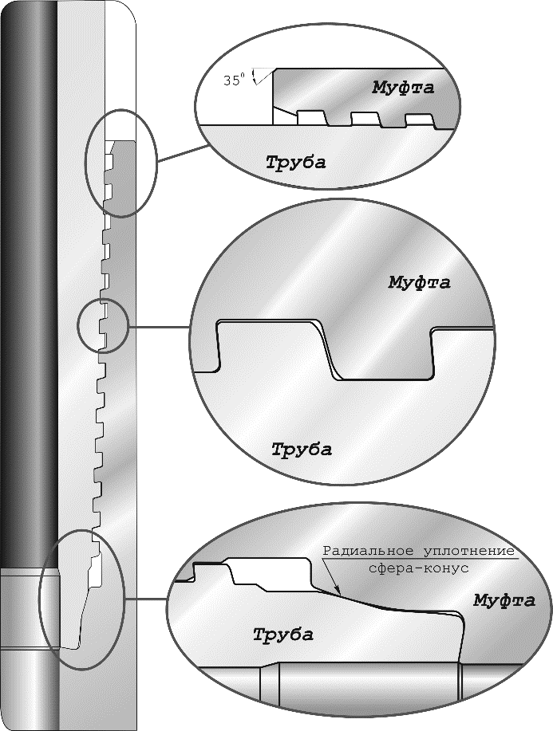
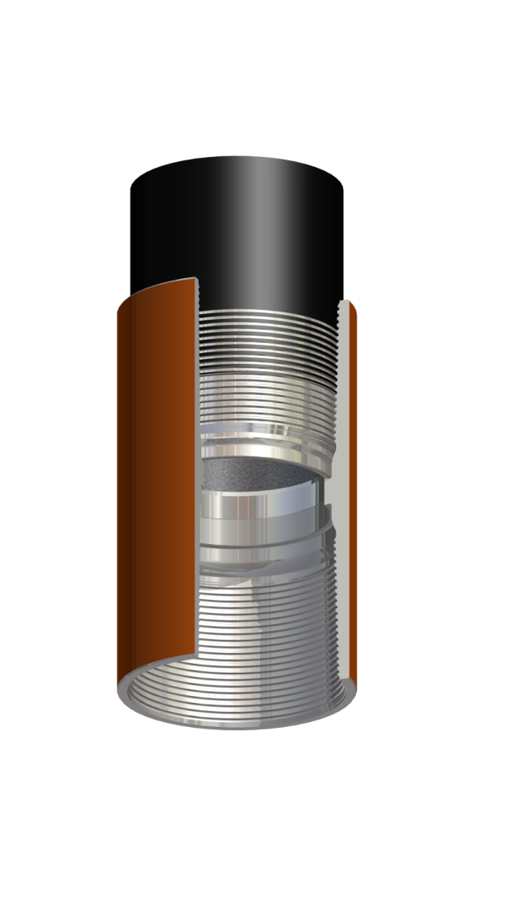
TMK UP Centum – эффективность 100%
Таблица сравнение технических характеристик
245 x 11,99 P110
Параметр | TMK UP Centum GW | TMK UP PF ET GW
Конусность | 1:12 | 1:16
Количество витков на дюйм | 3 | 5
Уплотнение метал-метал | сфера-конус | конус-конус
Эффективность на растяжение | 100% | 100%
Эффективность на сжатие | 100% | 60%
Изгиб | 50,8 (град/30м) | 30,5 (град/30м)
Оптимальный момент свинчивания | 39,8 кН-м | 45 кН-м
Операционный момент свинчивания | 61,4 кН-м | 88,8 кН-м
TMK UP CENTUM 245
TMK UP CENTUM 245x13.84 P110 - CAL IV Series B (API RP 5C5:2017)
TMK UP CENTUM 245x8.94 L80 - CAL IV MBG (API RP 5C5:2017)
6

Slide 8

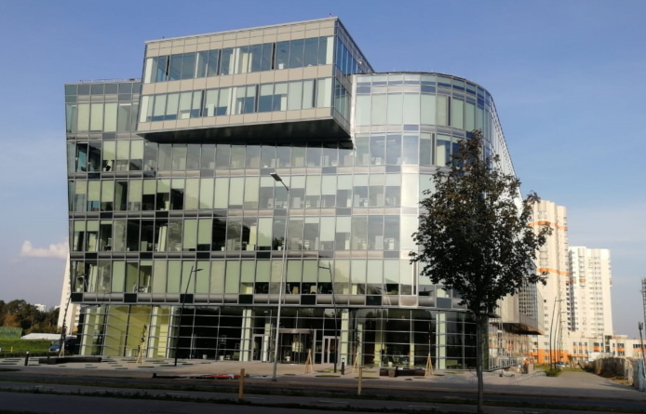
НТЦ ТМК СКОЛКОВО
2013
2019
2013 г – подписание соглашение с ИЦ Сколково
2014 г – разработка и утверждение проекта
2015 – 2018 гг – строительство
2019 г – открытие НТЦ
15 000 кв.м офисов и лабораторий
4 000 кв. м для натурных испытаний
Свыше 200 исследователей и инженеров
7

Slide 9
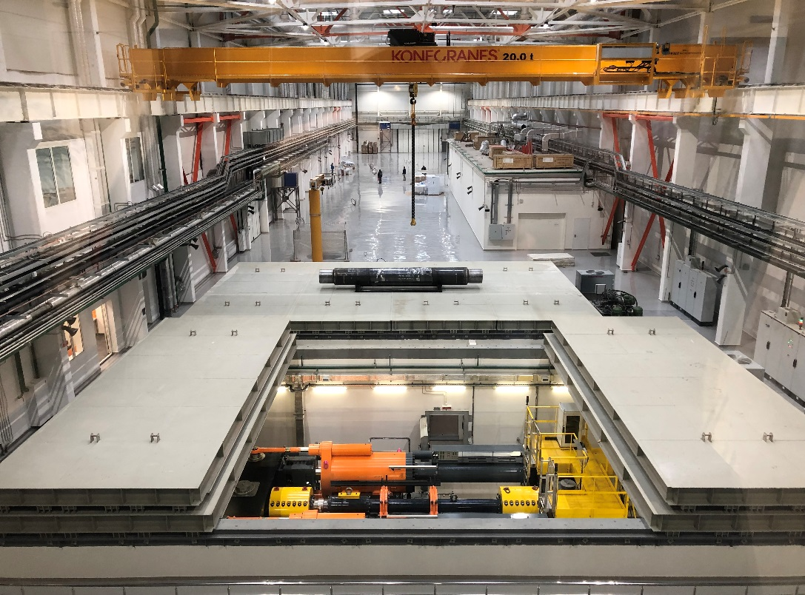
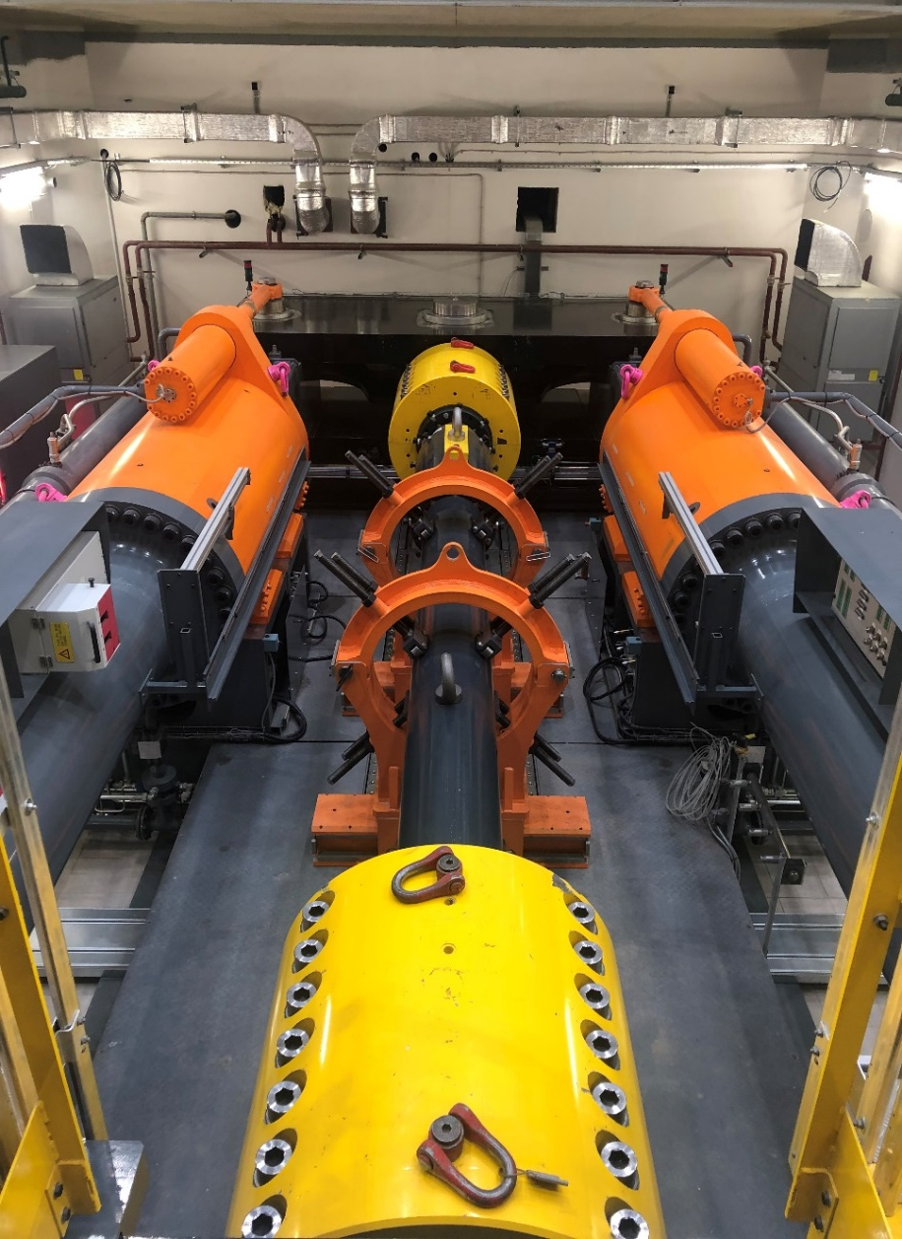
Оборудование для испытания резьбовых соединений в Сколково
8

Slide 10
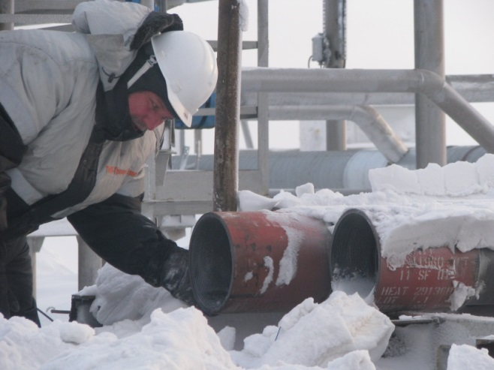
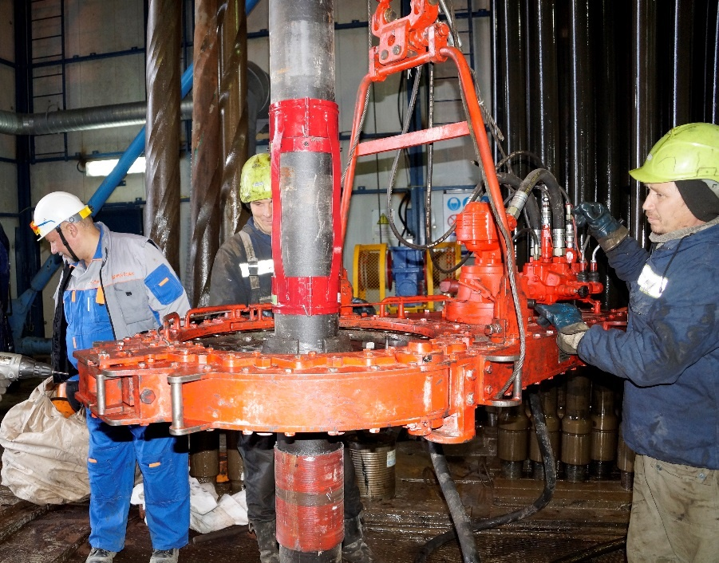
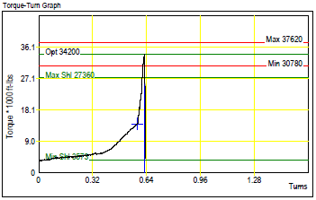
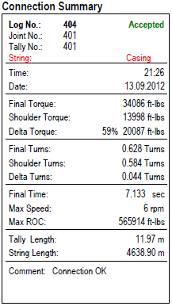
Полевой сервис для офшорных проектов
Для исключения рисков при эксплуатации труб с Премиальными соединениями TMK UP ТМК-Нефтегазсервис осуществляет сопровождение спусков.
Расширенный инструктаж бригады подрядчиков по правилам сборки соединений;
Участие во внешнем осмотре труб перед спуском в скважину на предмет сохранности при транспортировке;
Контроль за подготовкой труб к спуску;
100% присутствие на буровой площадке при свинчивании труб для контроля правильности сборки резьбовых соединений;
Составление и подписание акта об опрессовке колонны.
На корректной диаграмме можно проследить величину натяга на всех уплотнительных участках
9

Slide 11

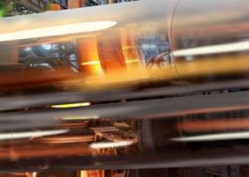


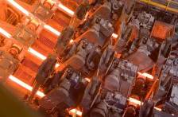
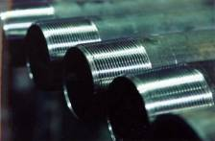
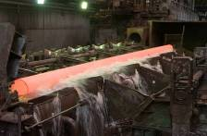
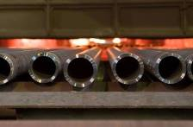
WWW.TMK-GROUP.COM

